Slide 1


Slide 2
여태 뭘 했나?
AirBnB 데이터 탐색 및 전처리
- 탐색: 국가별 지리/인구 통계, train 데이터 중심
- 전처리: affiliate(마케팅 채널 관련), session(유저 로그 관련)
적합 모델 토의
- Logistic Regression, Random Forest 등
- 계층적 모델 구성(종속변수의 요인 개수가 많음)
※ 미국(US), 캐나다(CA), 기타(other) 등 총 12개
파생변수 생성
- session, affiliate 관련 상위 카테고리를 지칭하는 변수 생성
※ 친구와 연락 또는 공유하는 session 관련 변수, 유저의 PC/mobile 구분 변수 등
- 유저별 시간 관련 변수 생성
※ 계정 생성일, session 당 평균 접속시간 등
그 외 엄청난 삽질

Slide 3

파생변수 생성

Slide 4
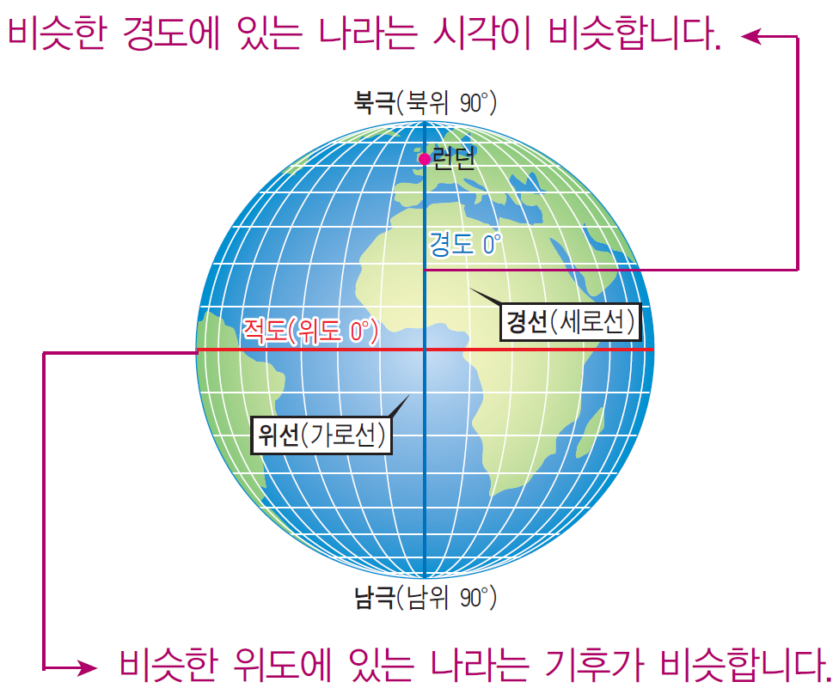
File: countries.csv
위경도
lat_destination
hemisphere
“northern”
위도값을 사용하여 목적지의 위치를
북반구와 남반구로 구분
(목적지의 위도)
“southern”
lng_destination
timezone
-180
경도값을 사용하여 목적지의 시차를
미국을 기준으로 간접적으로 구분
~
(목적지의 경도)
-180
※ 결과값 기준 1의 자리에서 반올림

Slide 5
File: countries.csv
거리/면적
distance_km
round(distance_km, -3)
거리를 100의 자리에서 반올림
(미국-목적지 거리)
destination_km2
log10() + round()
면적값이 너무 커 상용로그 사용 소수 둘 째 자리에서 반올림
(목적지의 면적)
언어
destination_language
destination_language
“eng”
영어와 영어가 아닌 것 구분
(목적지의 국어)
“notEng”
language_levenshtein_distance
round()
소수점 값이 필요 없어 반올림
(언어간 이질 정도)

Slide 6
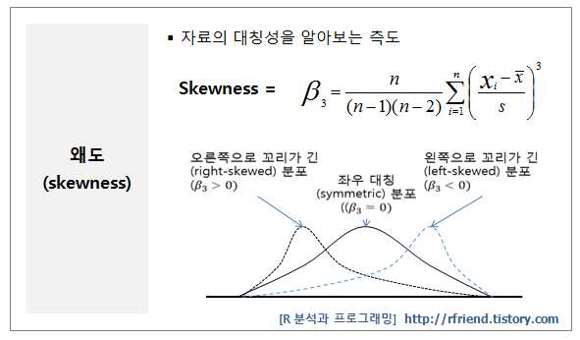
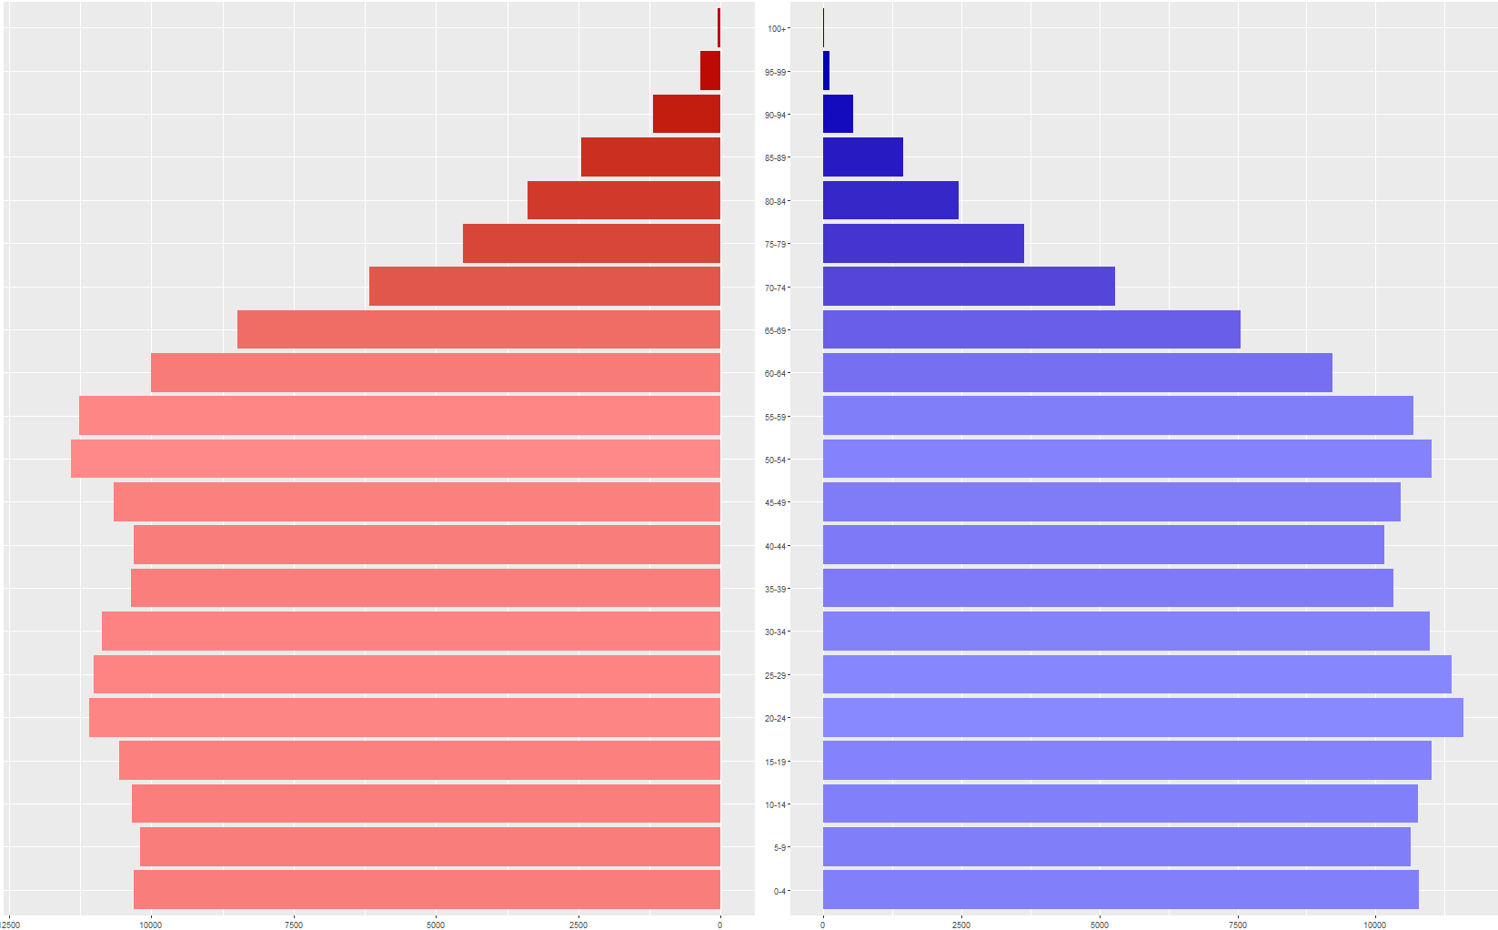
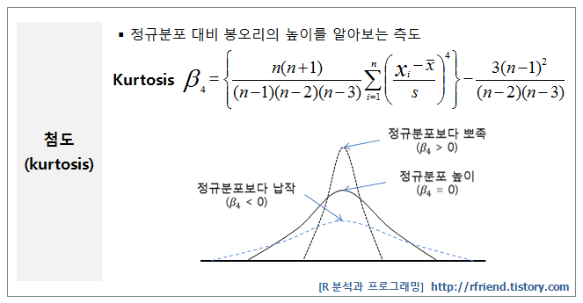
File: age_gender_bkts.csv
인구 통계
남자, 여자, 남자+여자 의 왜도와 첨도를 계산
<미국 인구 통계(2015)>
각 국가를 특징짓는 하나의 값?
※ 변수명: male_kurt, male_skew, female_kurt, female_skew, total_kurt, total_skew
남자
여자
전체

Slide 7
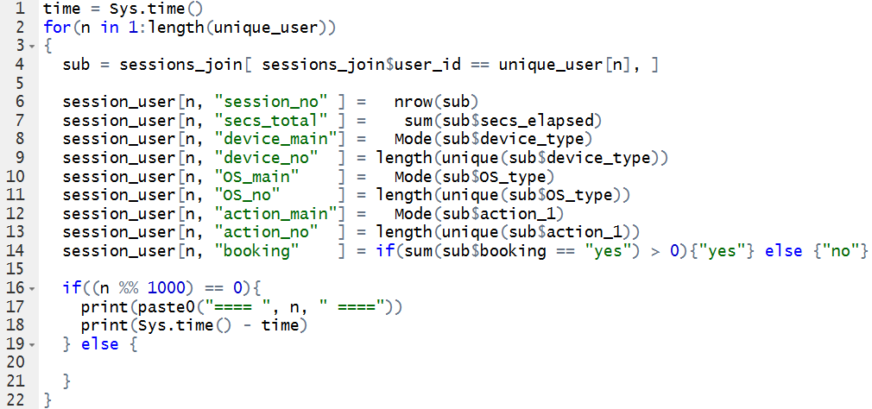
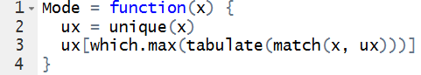

File: sessions.csv
약 22시간 소요....

Slide 8
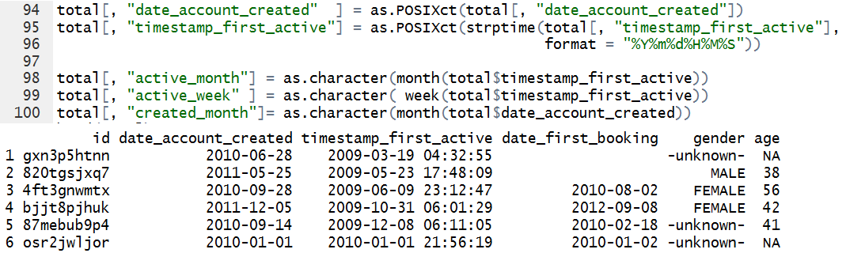
object: total(train+test)
new_index_1
new_index_2
- 일별 평균 서비스 이용 시간
- 개인 신상 제공 여부(성별, 나이)
Time stamp 관련 변수

Slide 9
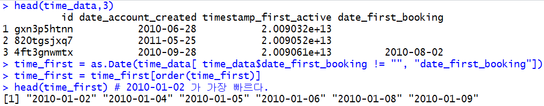
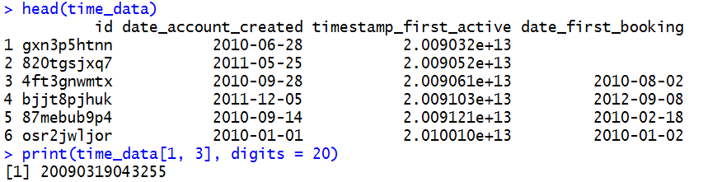
Tip!

Slide 10
모델 관련

Slide 11
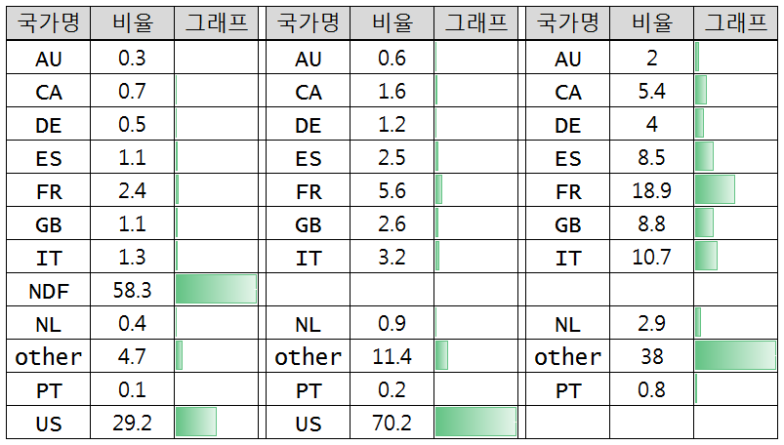
종속변수
종속변수의 항목 비중에 근거한 계층적 모델링 검토 필요
단일모델 사용시 가장 비중이 큰 항목(NDF, US, other) 이외의 항목들은 예측력이 매우 떨어질 수 있음

Slide 12

모델 개요
제출 스코어
NDF
(58.3%)
제출 스코어
US
AU
CA
ES
FR
GB
IT
NL
PT
other
US
AU
CA
ES
FR
GB
IT
NL
PT
other
(29.2%)
<RF Model 1>
<RF Model 2>
(4.7%)

Slide 13
기타 사항

Slide 14
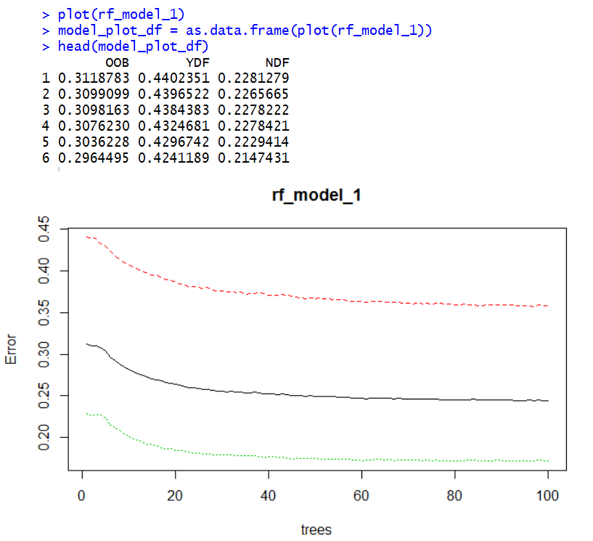
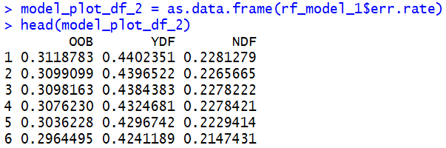
최초 제출시 생성한 RF 객체의 Err.rate
모델 성능을 plot()으로 그리는 것을
as.data.frame() 을 사용하여 뽑아내거나
모델 객체에서 직접 “err.rate” 라는 column에
접근하여 그 값을 뽑을 수 있음.
※ ggplot 으로 그릴 수 있음!
그래서 그려봄...

Slide 15
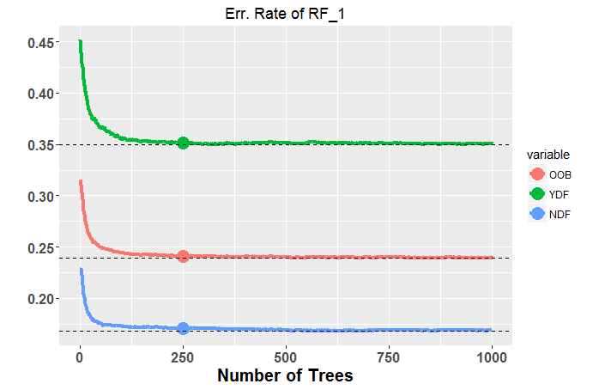
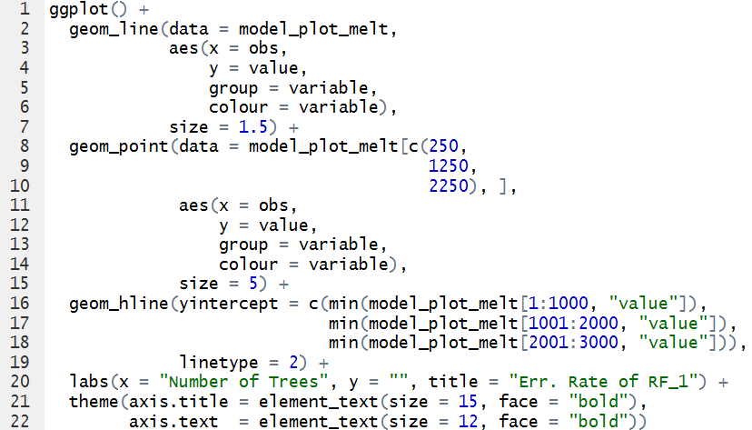

Slide 16
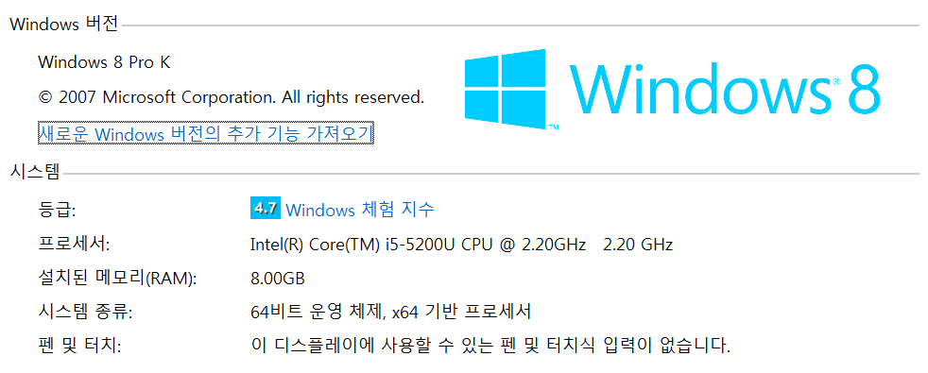
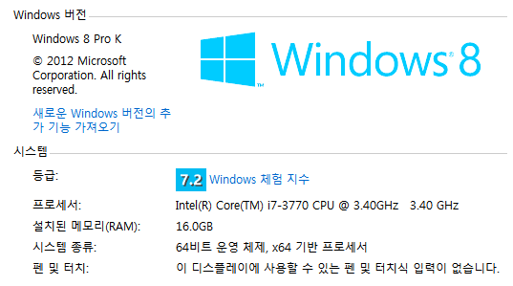
Session 관련 파생변수 생성시 데스크탑이 노트북 보다 약 5배 빨랐음
노트북 사양
데스크탑 사양

Slide 17
향후 계획

Slide 18
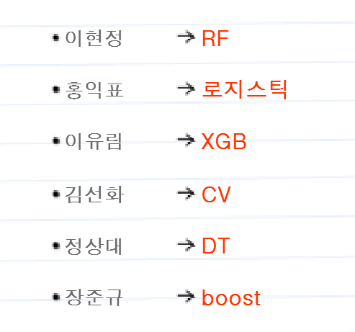
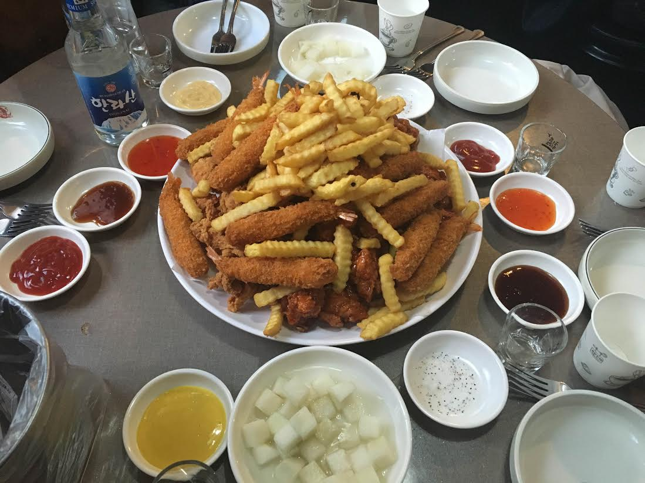
이제 뭘 하나?
AirBnB 2위 코드 복습(~6월)
- 관련 이론 조사 및 발표(RF, XGB, CV, DT 등)
- 분석 단계별 코드 복기 및 결과 재현
신규 주제 탐색
- Kaggle 대회 중 조원이 각자 원하는 대회 탐색
※ 현재 진행 중인 Expedia 대회로 잠정 결정
신나는 뒷풀이(격주)
- 동네아저씨 치킨 + 성민양꼬치 + 소주 + 맥주 + @
몰래온 데이터(06.25)
- 말할 수 없는 비밀

Slide 19

THANK
YOU
감사합니다

